Slide 1


Главное управление МЧС России по Республике Башкортостан
Приглашает
выпускников школ (11 класс) и техникумов (колледжей) для поступления в образовательные организации высшего образования (ООВО)
МЧС России
Управление кадровой, воспитательной
работы и профессионального обучения
Кавсарова Регина Фагилевна

Slide 2
Преимущества поступления и обучения в ООВО МЧС России
питание, вещевое довольствие (обмундирование), проживание за счет средств федерального бюджета;
представление отсрочки от прохождения срочной службы в ВС РФ на период обучения (в случае поступления на базе 11 классов), а также по окончании ВУЗ МЧС России на период службы в МЧС России (п.п. з п 1. статьи 24 Федерального закона от 28.03.1998 № 53-ФЗ «О воинской обязанности и военной службе»);
- высокий размер стипендии в зависимости от курса и успеваемости;
- гарантированное трудоустройство по окончании учебы и стабильное денежное содержание;
- современные, технически оснащенные учебные базы, спортивные комплексы;
- оплата расходов при переезде выпускников из образовательной организации на новое место службы;
- по окончании обучения выпускникам присваивается специальное звание «лейтенант внутренней службы».

Slide 3
Преимущества дальнейшего прохождения службы в подразделениях
Главного управления МЧС России по Республике Башкортостан
обязательное государственное страхование жизни и здоровья;
льготная пенсия (20 лет стажа службы, включая пять лет обучения);
медицинское обеспечение;
санаторно-курортное лечение;
обеспечение жилым и служебным помещением;
обеспечение вещевым имуществом;
несколько видов отпусков в зависимости от стажа и замещаемой должности;
оплата проезда к месту проведения отпуска в пределах территории РФ и обратно сотруднику и одному члену его семьи один раз в год;
льготная очередь в детский сад и школу для детей сотрудников;
постановка на специальный воинский учет.

Slide 4
Преимущества дальнейшего прохождения службы в подразделениях
Главного управления МЧС России по Республике Башкортостан
  ФГБОУ ВО Уральский институт ГПС МЧС России, г. Екатеринбург.
  ФГБОУ ВО Санкт-Петербургский университет ГПС МЧС России имени Героя Российской Федерации генерала армии Е.Н. Зиничева, г. Санкт-Петербург.
  ФГБОУ ВО Академия ГПС МЧС России, г. Москва.
  ФГБВОУ ВО Академия гражданской защиты МЧС России, г. Химки, Московской области.
  ФГБОУ ВО Ивановская пожарно-спасательная академия ГПС МЧС России г. Иваново.
  ФГБОУ ВО Сибирская пожарно-спасательная академия ГПС МЧС России,
  г. Железногорск.
  ФГКОУ ВО Донецкий институт ГПС МЧС России, г. Донецк.
  Дальневосточная пожарно-спасательная академия ГПС МЧС России - филиал ФГБОУ ВО Санкт-Петербургский университет ГПС МЧС России имени Героя Российской Федерации генерала армии Е.Н. Зиничева, г. Владивосток.

Slide 5
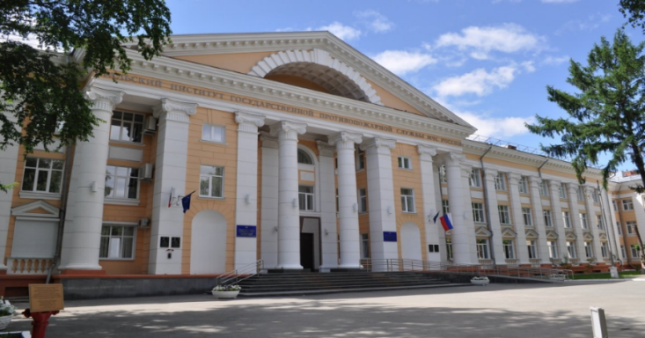






Уральский институт ГПС МЧС России, г. Екатеринбург
Специальности и направления подготовки, срок обучения | Уровень образования | Вступительные испытания
20.05.01 «Пожарная безопасность», 5 лет 20.03.01 «Техносферная безопасность», 4 года | Среднее общее образование (11 классов) | математика, 27 (профильная, результаты ЕГЭ); физика или химия, 36 (результаты ЕГЭ); русский язык, 36 (результаты ЕГЭ); Дополнительные вступительные испытания: математика, (письменно) физическая подготовка (сдача нормативов).
 | Среднее профессиональное образование (колледж, техникум - на основе смежной специальности) | Математика, 27 (профильная, результаты ЕГЭ) или внутреннее вступительное испытание «Безопасность жизнедеятельности»; физика или химия, 36 (результаты ЕГЭ) или внутреннее вступительное испытание «экзамен по Пожарной безопасности» русский язык, 36 (результаты ЕГЭ или экзамен); Дополнительные вступительные испытания: Математика (письменно) физическая подготовка (сдача нормативов).
*Вступительные испытания проводятся в июле 2026 года

Slide 6
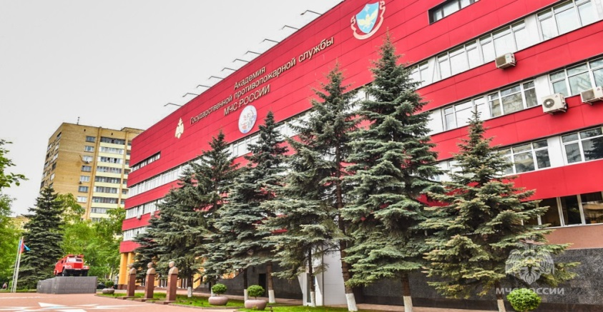





Академия ГПС МЧС России, г. Москва
Специальности и направления подготовки, срок обучения | Уровень образования | Вступительные испытания*
20.05.01 Пожарная безопасность 20.03.01 «Техносферная безопасность», 4 года | Среднее общее образование (11 классов) | математика, 27 (профильная, результаты ЕГЭ); Физика, 36 или информатика и ИКТ, 40 (результаты ЕГЭ); русский язык, 36 (результаты ЕГЭ); Дополнительные вступительные испытания: математика(письменно) физическая подготовка (сдача нормативов).
 | Среднее профессиональное образование (колледж, техникум – на основе смежной специальности) | Результаты ЕГЭ или внутренние испытания: Пожарно-спасательная техника и оборудование; Пожарная тактика; русский язык; Дополнительные вступительные испытания: Математика (письменно) физическая подготовка (сдача нормативов).
*Вступительные испытания проводятся в июле месяце года поступления.

Slide 7
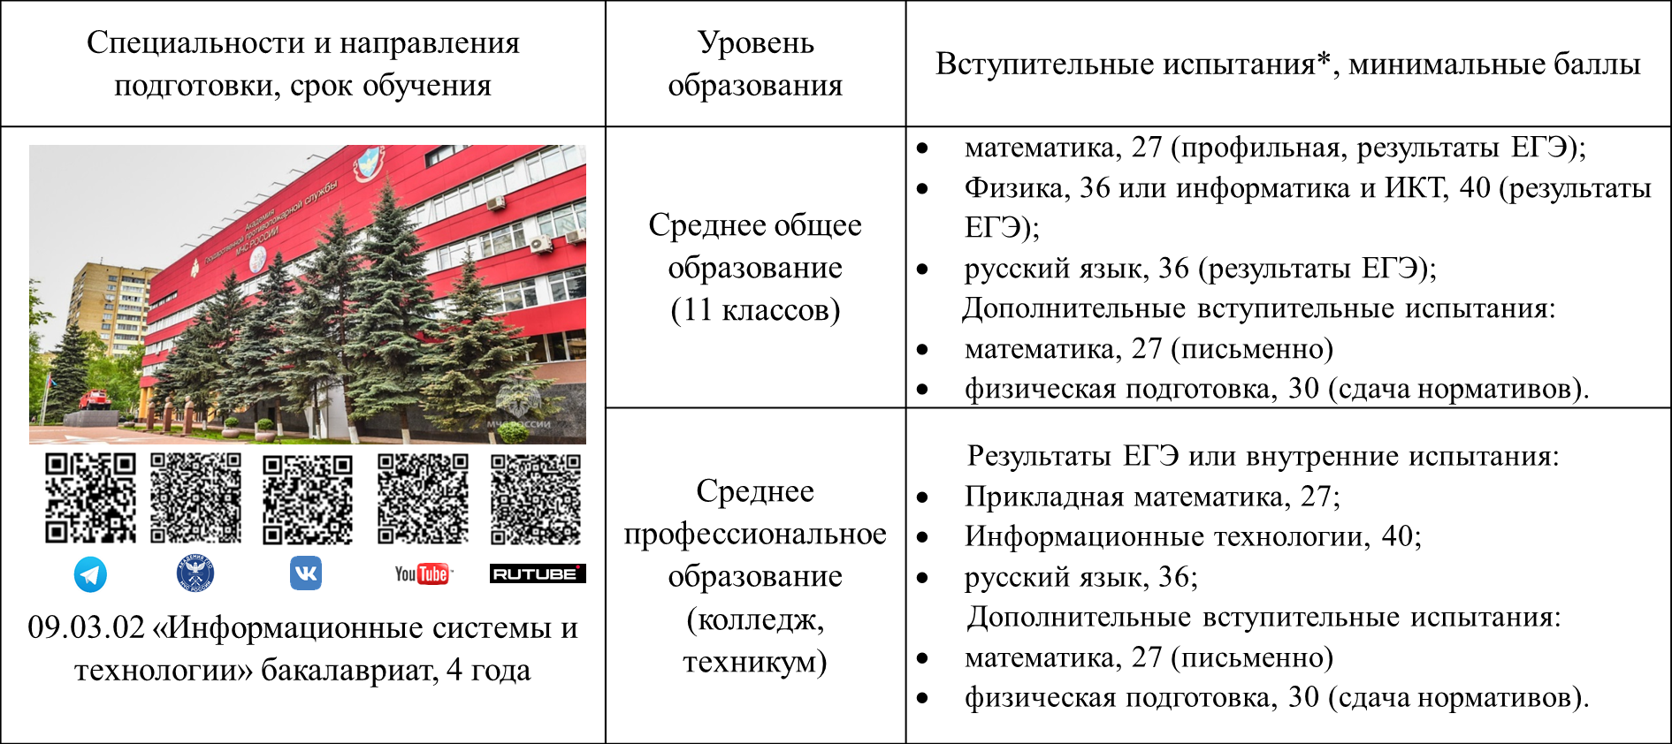

Академия ГПС МЧС России, г. Москва
*Вступительные испытания проводятся в июле месяце года поступления.

Slide 8
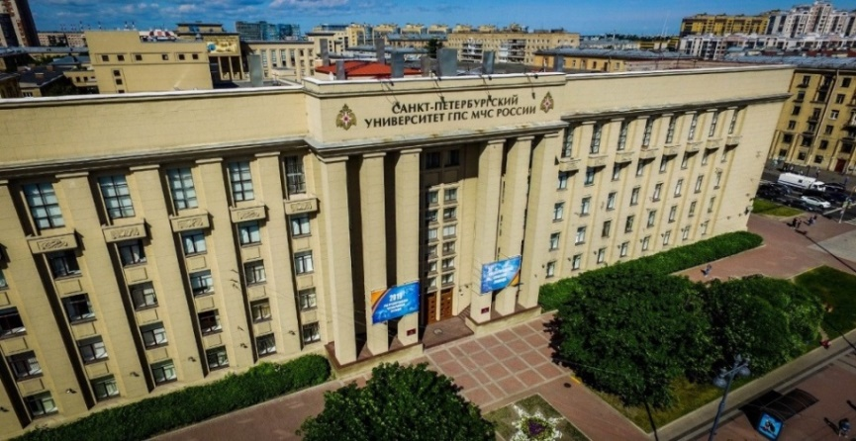
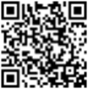
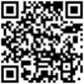
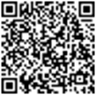
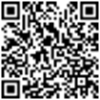


Специальности и направления подготовки, срок обучения | Уровень образования | Вступительные испытания*, минимальные баллы
Пожарная безопасность Техносферная безопасность | Среднее общее образование (11 классов) | математика, 27 (профильная, результаты ЕГЭ); физика или химия, 36 (результаты ЕГЭ); русский язык, 36 (результаты ЕГЭ); Дополнительные вступительные испытания: математика, (письменно) физическая подготовка (сдача нормативов).
 | Среднее профессиональное образование (колледж, техникум – на основе смежной специальности) | Математика, 27 (профильная, результаты ЕГЭ) или внутреннее вступительное испытание «Безопасность жизнедеятельности»; физика или химия, 36 (результаты ЕГЭ) или внутреннее вступительное испытание «экзамен по Пожарной безопасности» русский язык, 36 (результаты ЕГЭ или экзамен); Дополнительные вступительные испытания: Математика (письменно) физическая подготовка (сдача нормативов).
*Вступительные испытания проводятся в июле месяце года поступления.

Slide 9
Специальности и направления подготовки, срок обучения | Уровень образования | Вступительные испытания*, минимальные баллы
40.05.01 «Правовое обеспечение национальной безопасности» специалитет, 5 лет | Среднее общее образование (11 классов) | обществознание, 42 (результаты ЕГЭ); Русский язык, 36 (результаты ЕГЭ); история, 32 или информатика и ИКТ, 40 (результаты ЕГЭ, один предмет на выбор); Дополнительные вступительные испытания: Обществознание, 40 (контрольная работа); физическая подготовка, 30 (сдача нормативов).
 | Среднее профессиональное образование (колледж, техникум – на основе смежной специальности) | Результаты ЕГЭ или внутренние испытания: основы социально-правовых знаний, 42 (тестирование) история отечества, 32 (тестирование) русский язык, 36 (экзамен); Дополнительные вступительные испытания: обществознание, 40 (контрольная работа); физическая подготовка, 30 (сдача нормативов).
*Вступительные испытания проводятся в июле месяце года поступления.

Slide 10
Специальности и направления подготовки, срок обучения | Уровень образования | Вступительные испытания*, минимальные баллы
40.05.01 «Правовое обеспечение национальной безопасности» специалитет, 5 лет | Среднее общее образование (11 классов) | обществознание, 42 (результаты ЕГЭ); Русский язык, 36 (результаты ЕГЭ); история, 32 или информатика и ИКТ, 40 (результаты ЕГЭ, один предмет на выбор); Дополнительные вступительные испытания: Обществознание, 40 (контрольная работа); физическая подготовка, 30 (сдача нормативов).
 | Среднее профессиональное образование (колледж, техникум – на основе смежной специальности) | Результаты ЕГЭ или внутренние испытания: основы социально-правовых знаний, 42 (тестирование) история отечества, 32 (тестирование) русский язык, 36 (экзамен); Дополнительные вступительные испытания: обществознание, 40 (контрольная работа); физическая подготовка, 30 (сдача нормативов).
*Вступительные испытания проводятся в июле месяце года поступления.

Slide 11
Требования к кандидатам для поступления
Уровень образования | Лица, имеющие среднее (полное) общее образование Лица, имеющие среднее профессиональное образование
Возраст поступающих | От 17 до 30 лет
Предварительный профессиональный отбор включает себя:
прохождение военно-врачебной комиссии;
прохождение психофизиологического отбора;
сдача нормативов по физической подготовке;
проверка достоверности сведений, представленных гражданином для поступления на службу в федеральную противопожарную службу;
оформление личного дела.

Slide 12
Особенности поступления в качестве курсантов
До начала дополнительных вступительных испытаний поступающие на бюджетные места на очную форму обучения в обязательном порядке непосредственно в ООВО проходят:
профессиональный психологический отбор, направленный
на получение объективных данных о личных качествах кандидата, рекомендации которого подлежат обязательному учету при принятии приемной комиссией решения о допуске кандидата
к дополнительным вступительным испытаниям;
окончательное медицинское освидетельствование военно-врачебной комиссией.

Slide 13
Требования, предъявляемые к кандидатам
при проверке физической подготовленности (юноши)
Из числа гражданской молодежи, не служившей в ВС
Бег |  | Подтягивание на перекладине |  | Кросс
100 м |  | Кол-во раз | Баллы | 3000 м
Сек. | Баллы |  |  | Мин.,сек | Баллы
13,3 | 33 | 14 | 33 | 11,40 | 34
13,4 | 32 | 13 | 30 | 11,44 | 33
13,5 | 31 | 12 | 26 | 11,48 | 32
13,6 | 30 | 11 | 22 | 11,52 | 31
13,7 | 29 | 10 | 18 | 11,56 | 30
13,8 | 28 | 9 | 14 | 12 | 29
13,9 | 27 | 8 | 10 | 12,04 | 28
14 | 26 |  |  | 12,08 | 26
14,1 | 24 |  |  | 12,12 | 24
14,2 | 22 |  |  | 12,16 | 22
14,3 | 20 |  |  | 12,2 | 20
14,4 | 18 |  |  | 12,25 | 18
14,5 | 16 |  |  | 12,3 | 16
14,6 | 14 |  |  | 12,35 | 14
14,7 | 12 |  |  | 12,4 | 12
14,8 | 10 |  |  | 12,45 | 10
Более 14,8 | 0 | Менее 8 | 0 | Более 12,45 | 0

Slide 14
Требования, предъявляемые к кандидатам
при проверке физической подготовленности (девушки)
Из числа гражданской молодежи
Бег |  | Комплексное силовое упражнение |  | Кросс
100 м |  | Кол-во раз | Баллы | 1000 м
Сек. | Баллы |  |  | Мин.,сек | Баллы
16,2 | 33 | 32 | 33 | 4,15 | 34
16,3 | 32 | 31 | 32 | 4,17 | 32
16,4 | 31 | 30 | 31 | 4,19 | 31
16,5 | 30 | 29 | 30 | 4,22 | 30
16,6 | 28 | 28 | 26 | 4,25 | 28
16,7 | 26 | 27 | 22 | 4,28 | 26
16,8 | 24 | 26 | 18 | 4,32 | 24
16,9 | 22 | 25 | 14 | 4,36 | 22
17,0 | 20 | 24 | 10 | 4,44 | 20
17,1 | 18 |  |  | 4,44 | 18
17,2 | 16 |  |  | 4,48 | 16
17,3 | 14 |  |  | 4,52 | 14
17,4 | 12 |  |  | 4,56 | 12
17,5 | 10 |  |  | 5,00 | 10
Более 17,5 | 0 | Менее 24 | 0 | Более 5,00 | 0

Slide 15
Перечень учитываемых индивидуальных достижений
поступающих и количество начисляемых баллов
№ п/п | Наименование достижения | Документ, подтверждающий результат индивидуального достижения | Кол-во баллов | Приоритет в конкурсе
Учебная деятельность
1 | Полученный в образовательных организациях Российской Федерации документ об образовании или об образовании и квалификации с отличием или аттестат о среднем (полном) общем образовании для награжденных золотой (серебряной) медалью | Аттестат с отличием (медалью), диплом о среднем профессиональном образовании с отличием, диплом о начальном профессиональном образовании с отличием (медалью) | 10 | 1
2 | Победитель или призёр всероссийской олимпиады школьников: - всероссийский этап - региональный этап - муниципальный этап | Диплом победителя или призёра олимпиады (Признаются действительными результаты за 10 и 11 классы обучения по общеобразовательной программе) | 9 6 2 | 2
3 | Победитель или призёр олимпиады школьников (приказ Минобрнауки России от 31.08.2021 № 804): I уровень II уровень | Диплом победителя или призёра олимпиады (Признаются действительными результаты за 10 и 11 классы обучения по общеобразовательной программе) | 6 2 | 3
Волонтерская (добровольческая) деятельность
4 | Член волонтерской (добровольческой) организации (в любом направлении деятельности) или При наличии профильного опыта добровольческой (волонтерской) деятельности (Поисково-спасательное волонтерство, волонтерство общественной безопасности и в ЧС, помощь при ликвидации пожаров) | Выписка (распечатка) из единой информационной системы в сфере развития добровольчества (волонтерства) - dobro.ru; Волонтерская книжка (Учитывается опыт деятельности, осуществленной в период не ранее, чем за 4 года и не позднее, чем за 3 календарных месяца до дня завершения приема документов и вступительных испытаний). | 4 5 | 4
5 | Победитель или призер федерального этапа Всероссийского конкурса «Доброволец России» | Диплом (грамота) победителя или призёра | 3 | -
Физкультура и спорт
6 | Заслуженный мастер спорта России | Удостоверение, приказ Министерства спорта или протоколы с печатью | 9 | 5
7 | Мастер спорта России международного класса | Удостоверение, приказ Министерства спорта или протоколы с печатью | 7 | 6
8 | Мастер спорта России | Удостоверение, приказ Министерства спорта или протоколы с печатью | 6 | 7
9 | Кандидат в мастера спорта по пожарно-спасательному спорту | Зачетная книжка спортсмена или утвержденные протоколы соревнований | 5 | 8
10 | Выполнение норм физкультурного комплекса «Готов к труду и обороне» | Наличие золотого значка, приказ (выписка из приказа) Министерства спорта РФ | 2 | 9
Примечание: Баллы за индивидуальные достижения образовательная организация устанавливает самостоятельно.
В данной таблице приведены индивидуальные достижения, установленные Уральским институтом ГПС МЧС России.

Slide 16
Вступительные испытания в ВУЗ МЧС России
Баллы за ЕГЭ по физике или химии или экзамен
+
Баллы за ЕГЭ или экзамен по математике
+
Баллы за ЕГЭ или экзамен по русскому языку
+
Баллы за дополнительный экзамен по математике
+
+
Баллы за дополнительный экзамен по физической подготовке
+
Баллы за индивидуальные достижения
=
СУММА
Бюджетные места для юношей выделяются в соответствии с распоряжением МЧС России и только на эти места претендуют кандидаты, направляемые от Главного управления МЧС России по Республике Башкортостан.

Slide 17
В подразделения федеральной противопожарной службы Государственной противопожарной службы Главного управления МЧС России по Республике Башкортостан
(по месту жительства).
Какие документы требуются на собеседование
-свидетельство о постановке физического лица на учет в налоговый орган;
-страховое свидетельство обязательного пенсионного страхования;
-свидетельство о рождении;
-паспорт;
-удостоверение гражданина, подлежащего призыву на военную службу или военный билет;
-выписка оценок за первое полугодие (для школьников), либо копия аттестата, диплома (для окончивших учебные заведения), заверенная сотрудником (работником) кадрового аппарата);
-характеристика на кандидата (заверенная печатью); документы, подтверждающие льготы, установленные законодательством Российской Федерации (если такие имеются).
-дополнительные документы (дипломы о спортивных или других достижениях, ходатайства или характеристики руководителей различных организаций, имеющих отношение к кандидату).
Для получения дополнительной информации обращаться в управление кадровой, воспитательной работы и профессионального обучения по телефону: 8(347)248-24-83 .
КУДА ОБРАЩАТЬСЯ

Slide 18
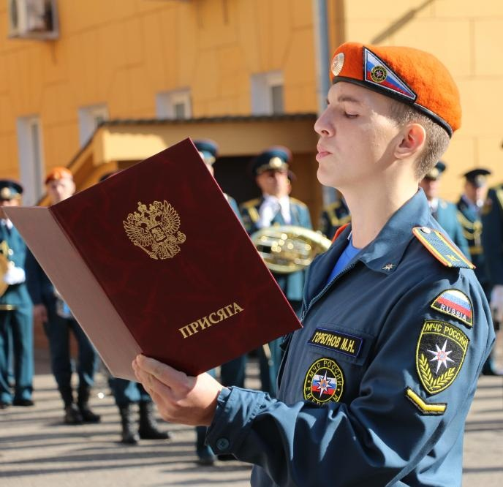
Поступай в ООВО МЧС России!
Мы ждем именно тебя!

